Slide 1
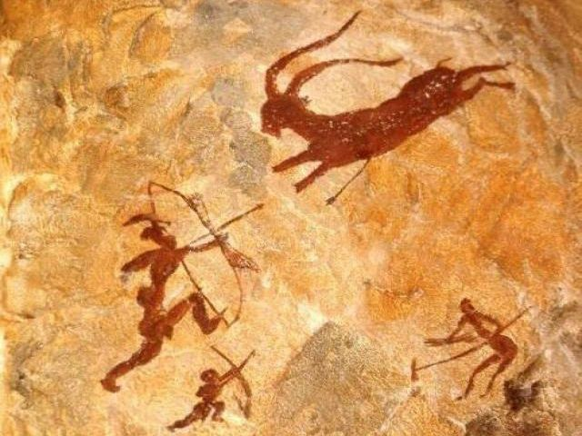
Глава 1. Первобытное общество.
История
5 класс

Slide 2
Какие сведения о жизни первобытных людей можно получить, изучая наскальные рисунки?

Slide 3
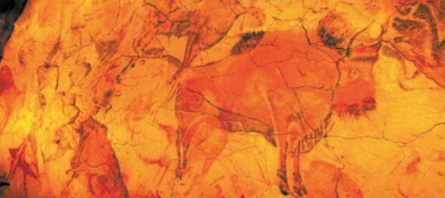
Глава 1. Первобытное общество.
§ 3. Верования и искусство.
Наскальные рисунки Альтамиры. Современные фото.
Альтамира – это пещера на северном побережье Испании. Своды пещер украшают цветные наскальные росписи, созданные первобытным человеком около 17 тысяч лет назад.

Slide 4

Записали:
10 сентября.
Классная работа.
Тема. Первобытные охотники и собиратели.

Slide 5
План урока:
1. Знания.
2. Верования.
3. Искусство.

Slide 6
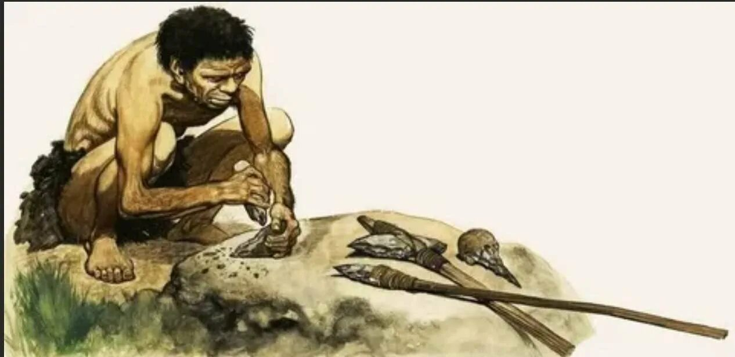
1. Знания.

Slide 7
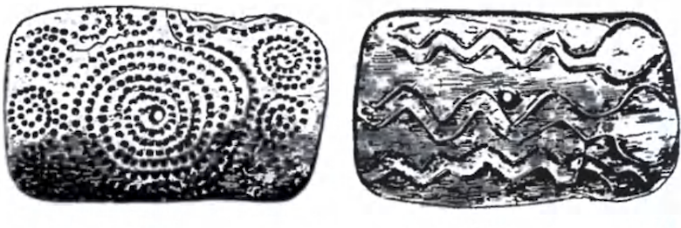
Древнейшие календари найдены на стоянке Мальта под Иркутском (24 тысячи лет назад), стоянке Гонцы (15-10 тысяч лет назад)

Slide 8
Записали:
Люди каменного века не знали письменности.

Slide 9
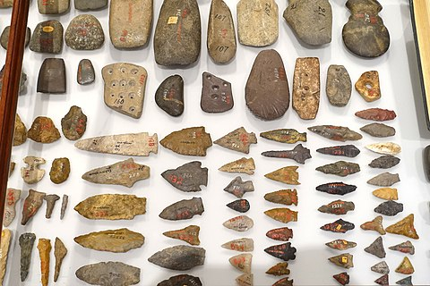
Вопрос:
1.Какими знаниями владел первобытный человек?

Slide 10
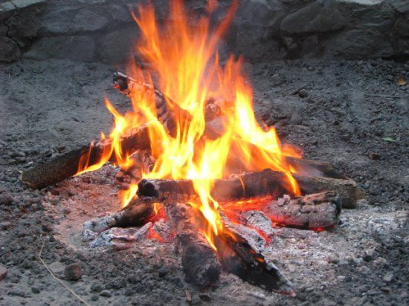
2. Верования.

Slide 11
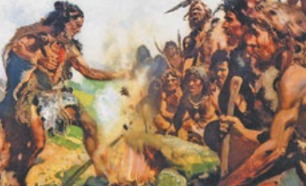
Первобытный ритуал. Художник Э. Буриан.
Составьте рассказ по рисунку.

Slide 12
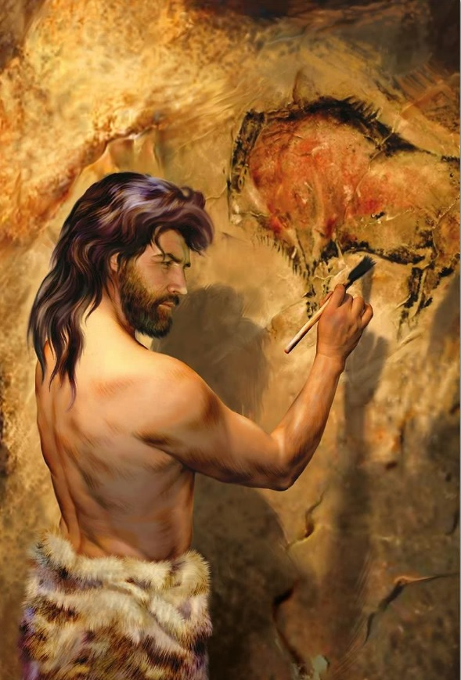
Окружающий мир – землю, воду, небо – древние люди населяли духами, которых наделили могуществом и способностью управлять жизнью живых существ.

Slide 13
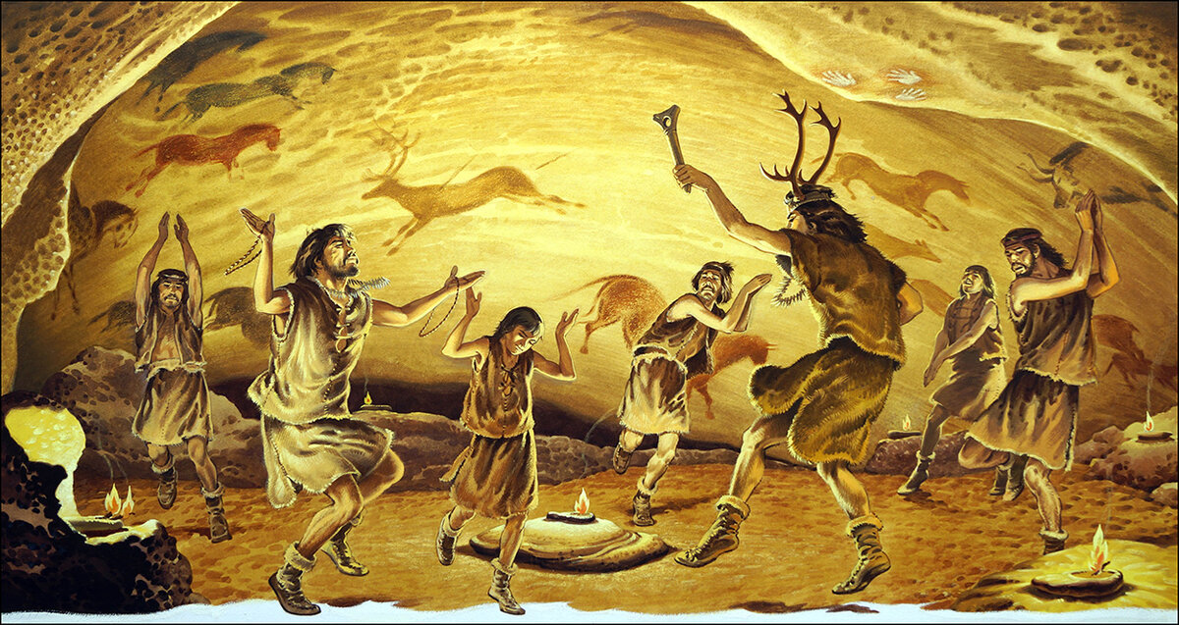
Религия – это вера в богов, духов, в сверхъестественные силы и поклонение им.

Slide 14
Записали:
Религия – вера в богов духов, в сверхъестественные силы и поклонение им (люди верили в колдовство, в душу, в жизнь после смерти).

Slide 15
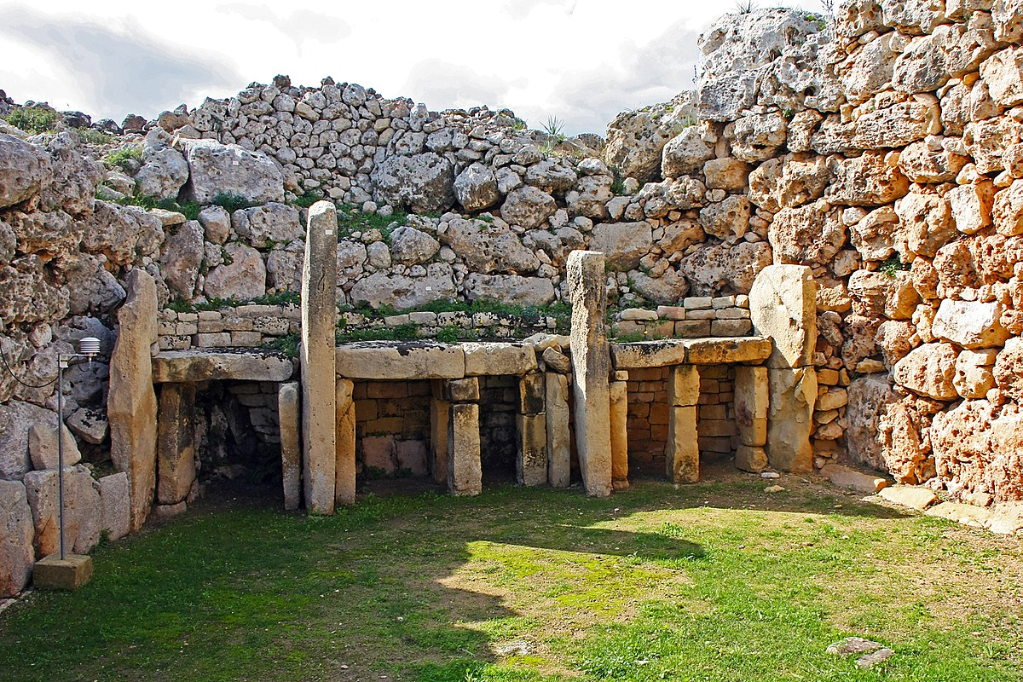
Религиозные обряды проводились в специальных местах – святилищах.

Slide 16
Записали:
Святилище – место проведения религиозных обрядов.

Slide 17
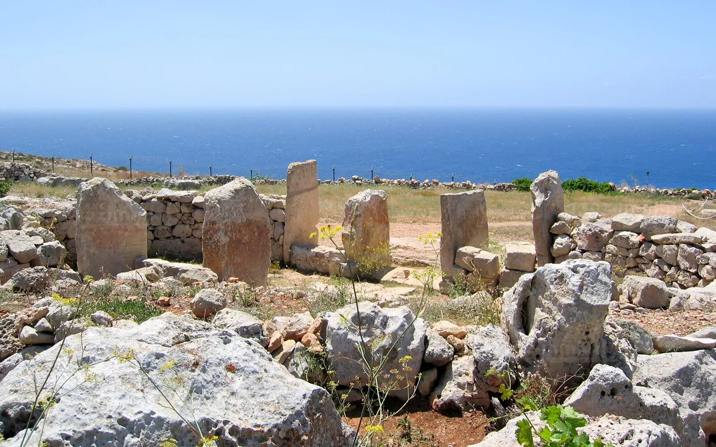
Объясните, с чем было связано возникновение в первобытном обществе
религиозных воззрений.

Slide 18
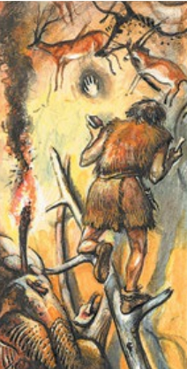
3. Искусство.
Первобытный художник.
Почему на рисунках древнейших людей чаще всего встречаются животные?

Slide 19
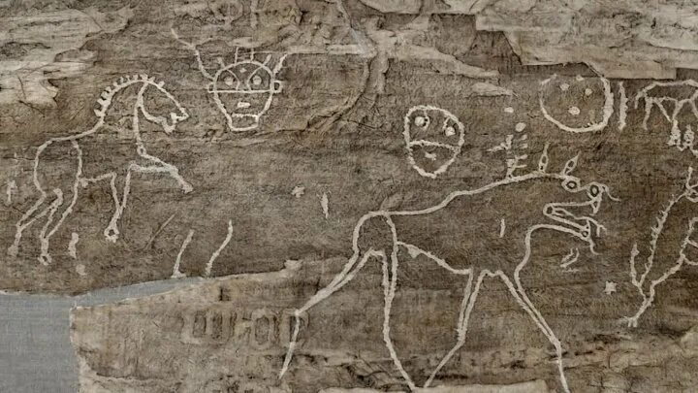
Назовите образцы первобытного искусства
Томская писаница. Петроглифы.

Slide 20
Подведём итоги
У древних людей появляются первые знания счёт, определение времён года. Зарождается религия. Появляются первые образцы первобытного искусства. С его уникальными образцами можно познакомится на территории нашей страны, в российских археологических комплексах и музеях.

Slide 21
ДОМАШНЕЕ ЗАДАНИЕ:
§ 3 прочитать, записи выучить, написать сообщение о первобытном искусстве на территории нашего края. (Оформить сообщение в соответствии с требованиями)
Название стоянки | Время | Место
Костёнки
Сунгирь
Хартылво-2
Авдеевская
Гагаринская
Зарайская
Мальта
Буреть
Капова пещера

